Slide 1
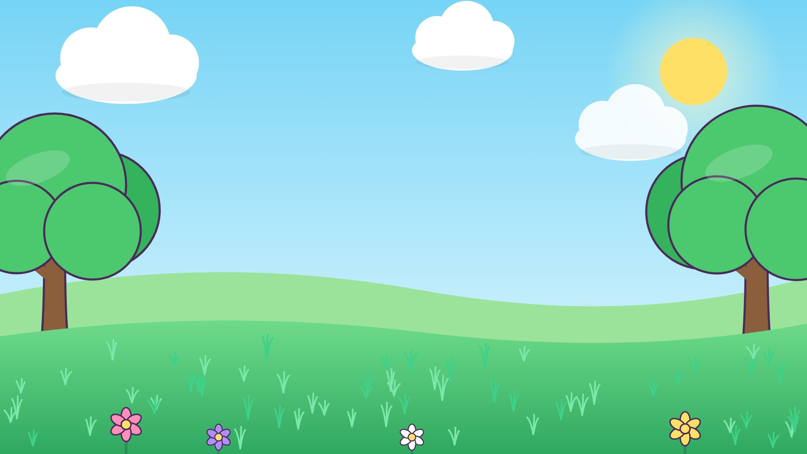


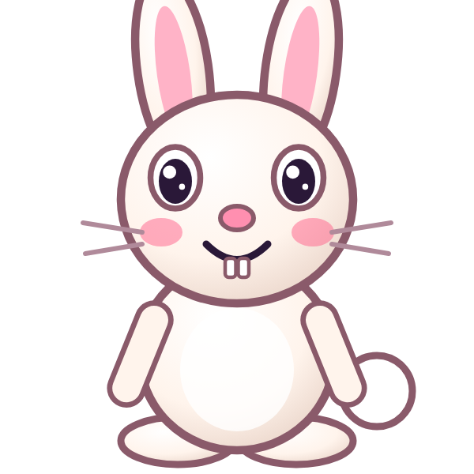
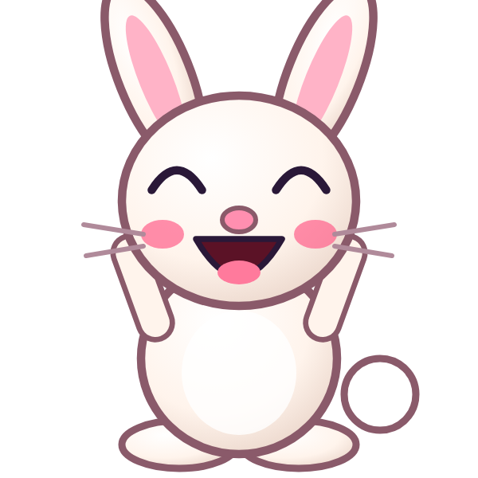
أ
أَ

Slide 2
أَبَ
ب
بَ
أ
أَ

Slide 3
أَتَ
ت
تَ
أ
أَ

Slide 4
أَثَ
ث
ثَ
أ
أَ

Slide 5
أَجَ
ج
جَ
أ
أَ

Slide 6
أَحَ
ح
حَ
أ
أَ

Slide 7
أَخَ
خ
خَ
أ
أَ

Slide 8
أَدَ
د
دَ
أ
أَ

Slide 9
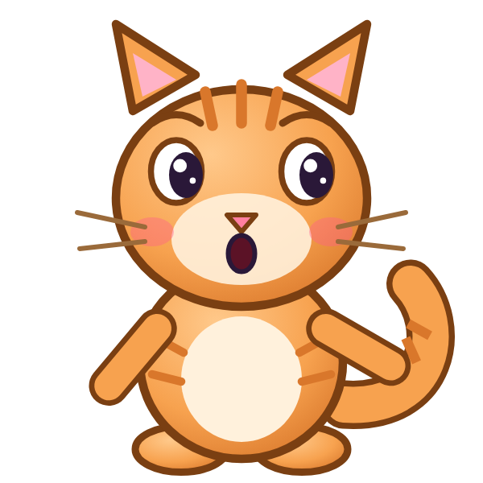

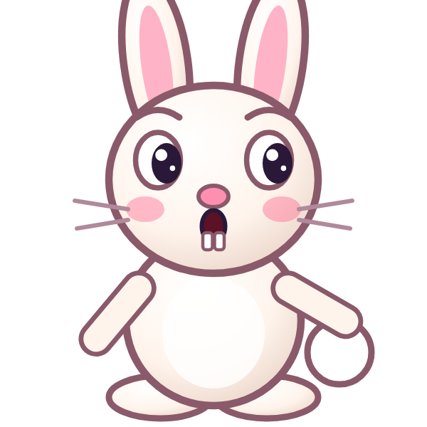
؟
دَ
أَ
أَذَ
أَدَ
دَأَ
Notes:
GAME TIME: ask the child to read the equation, then tap the animal holding the answer they think is right. Right answer = celebration slide. Wrong answer = a hidden try-again slide; tap the green button to try again.

Slide 10
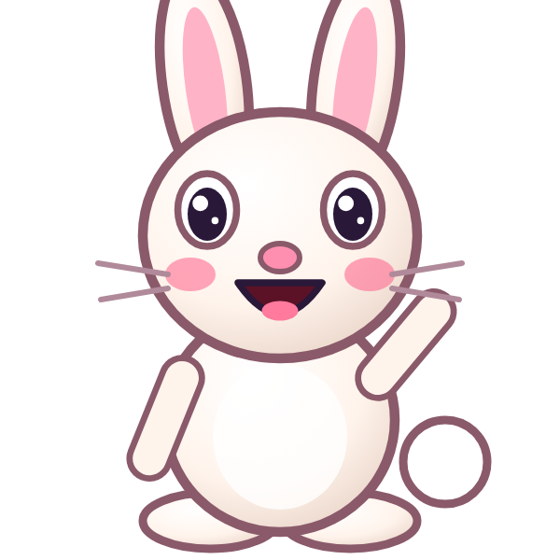
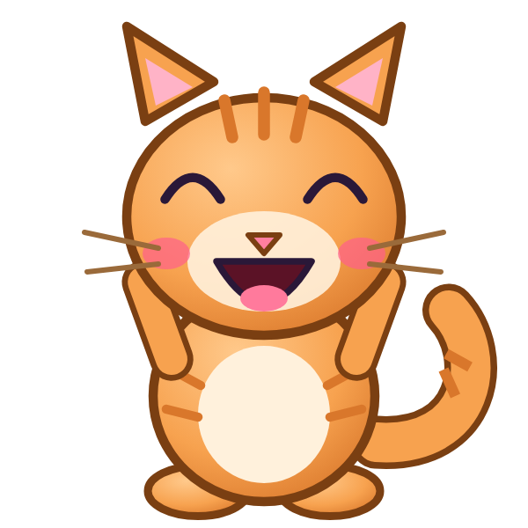
أَدَ

Slide 11
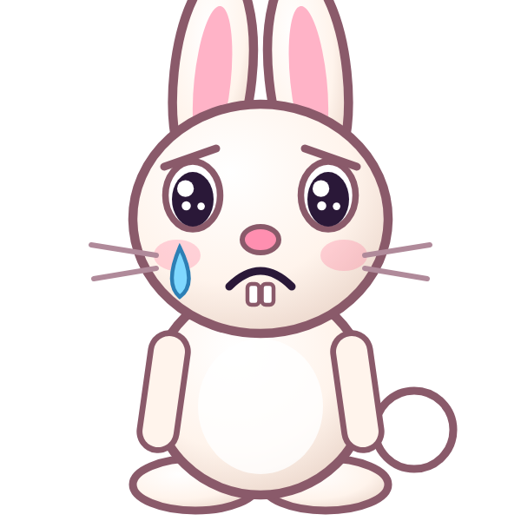
Notes:
Hidden try-again slide: only shown after a wrong answer. Tap the green button to go back to the question.

Slide 12
بَأَتَ
ت
تَ
أ
أَ
ب
بَ

Slide 13
تَأَثَ
ث
ثَ
أ
أَ
ت
تَ

Slide 14
ثَأَجَ
ج
جَ
أ
أَ
ث
ثَ

Slide 15
جَأَحَ
ح
حَ
أ
أَ
ج
جَ

Slide 16
حَأَخَ
خ
خَ
أ
أَ
ح
حَ

Slide 17
خَأَدَ
د
دَ
أ
أَ
خ
خَ

Slide 18
دَأَبَ
ب
بَ
أ
أَ
د
دَ

Slide 19
بَأَ
أ
أَ
ب
بَ

Slide 20
؟
أَ
بَ
بَأَ
تَأَ
أَبَ
Notes:
GAME TIME: ask the child to read the equation, then tap the animal holding the answer they think is right. Right answer = celebration slide. Wrong answer = a hidden try-again slide; tap the green button to try again.

Slide 21
بَأَ

Slide 22
Notes:
Hidden try-again slide: only shown after a wrong answer. Tap the green button to go back to the question.

Slide 23
تَأَ
أ
أَ
ت
تَ

Slide 24
ثَأَ
أ
أَ
ث
ثَ

Slide 25
جَأَ
أ
أَ
ج
جَ

Slide 26
حَأَ
أ
أَ
ح
حَ

Slide 27
خَأَ
أ
أَ
خ
خَ

Slide 28
دَأَ
أ
أَ
د
دَ

Slide 29
Notes:
Finished! Give the child a big cheer.

